Slide 1
Muovi LIFE SIP-hanke
Valmistelun eteneminen
Helena Dahlbo
SYKE
17.8.2021

Slide 2
Esityksen sisältö
Hankkeen nimi ja akronyymi
Hakuprosessin aikataulu
Hankkeen laajuus
Hankkeen järjestäytyminen
Hankkeen rakenne
Partneriehdokkailta tarvittavat toimenpiteet ja deadlinet
Etunimi Sukunimi, Organisaatio
18.8.2021

Slide 3
Hankkeen nimi ja akronyymi
Alustava nimiehdotus (vahvistetaan hakemuksen lähetykseen mennessä):
  Re-thinking plastics in a safe and sustainable circular economy
  Muovien kestävä kiertotalous
Akronyymi: PlastLIFE

Slide 4
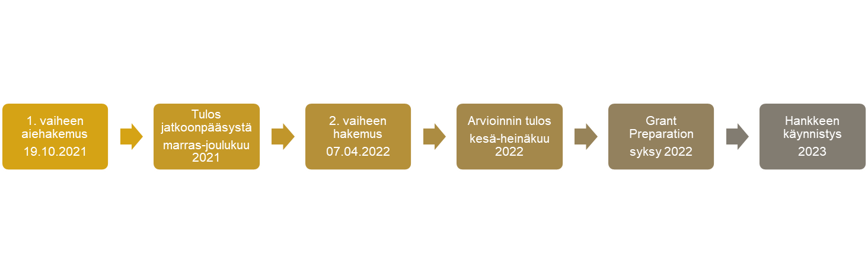
Hakuprosessin aikataulu
1. vaiheen hakemus (concept note): DL 19.10.2021
    Arvioinnin tulos marras-joulukuussa 2021
    1. ja toisen vaiheen välissä Q&A –vaihe, jossa voi kysyä neuvoa full proposalin valmisteluun
2. vaiheen hakemus (full proposal): DL 7.4.2022
    Arvioinnin tulos kesä-heinäkuussa 2022
Grant preparation syksy 2022
Grant agreement marras-joulukuu 2022
Hankkeen käynnistäminen alkuvuodesta 2023

Slide 5
Hankkeen laajuus
Ehdotus Muovi LIFE SIP-hankkeen pituudeksi 7 vuotta
Hankkeen kokonaisbudjetti voi olla 10-30 M€
  Jokaisesta osahanke-ehdotuksesta tarvitaan täsmennetty budjetti (arvio), jotta SYKE pystyy laskemaan kokonaisbudjetin
    DL 27.8.2021 (budjetti SYKEen)
    Kannattaa heti tehdä realistiselta pohjalta, todellisiin kuluarvioihin perustuen
Maantieteellinen laajuus ja vaikuttavuus pitää saada mahdollisimman laajaksi ➔ Osahanke-ehdotusten vaikutusten ulottuvuus?

Slide 6
Hankkeen järjestäytyminen
Koordinaattorina SYKE
  Sisältökysymykset: Sari Kauppi
  Hakemuksen koordinointi: Helena Dahlbo
  Kontaktihenkilönä osahankkeille ja partnereille Waltteri Heikkilä
  Talousasioissa yhteyshenkilönä Kata Kreft-Burman
  (Yhteystiedot esityksen lopussa)
Konsortion kokoonpano
  Vahvistetaan 1.9.

Slide 7
Hankkeen rakenne
Työpaketit noudattelevat muovitiekartan teemoja

Slide 8
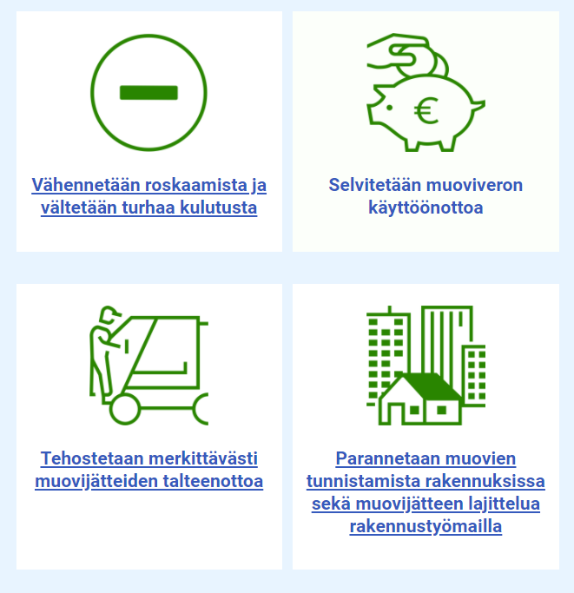
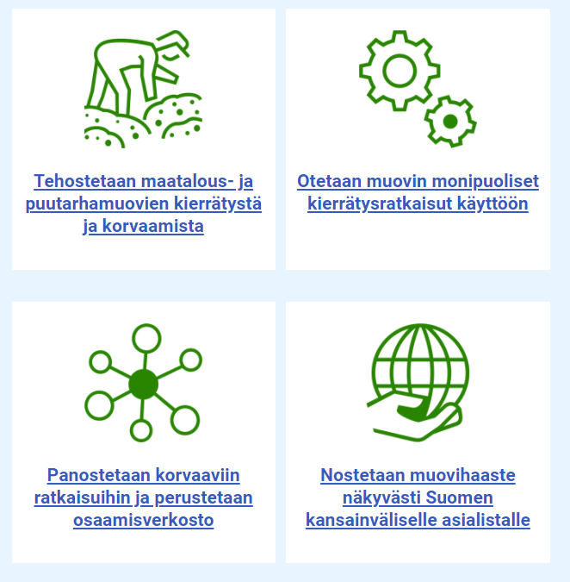
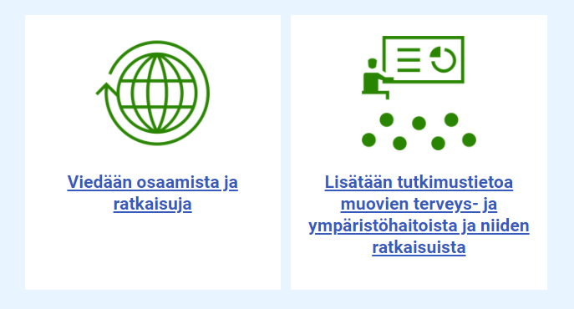
WP2:
Roskaaminen ja kulutus
WP6:
Maatalous ja puutarhat
WP10:
Vienti
Vähennetään roskaamista ja
vältetään turhaa kulutusta
Tehostetaan maatalous- ja puutarha-
muovien kierrätystä ja korvaamista
Viedään osaamista
ja ratkaisuja
WP3:
Ohjauskeinot
WP7:
Kierrätys
WP11:
Terveys- ja ympäristö-haitat
Selvitetään muoviveron
käyttöönottoa
Otetaan muovin monipuoliset
kierrätysratkaisut käyttöön
WP4:
Jätteiden talteenotto
WP8:
Korvaavat ratkaisut ja
osaamisverkko
Lisätään tutkimustietoa muovien terveys- ja
ympäristöhaitoista ja niiden ratkaisuista
Tehostetaan merkittävästi
muovijätteiden talteenottoa
Panostetaan korvaaviin ratkaisuihin
ja perustetaan osaamisverkosto
+
WP5:
Rakentaminen
WP9:
Kansainvälinen yhteistyö
WP 1:
Palvelukeskus
Koordinaatio
Hallinto
Parannetaan muovien tunnistamista
rakennuksissa sekä muovijätteen
lajittelua rakennustyömailla
Nostetaan muovihaaste näkyvästi
Suomen kansainväliselle asialistalle
Kuvat ja teemat: Muovitiekartta

Slide 9
Ketä vielä tarvitaan mukaan?
Pohjoinen ulottuvuus: Pidä Lappi siistinä ry? Muita?
Pieniä ja syrjäseutujen kuntia, kunnallisia jätehuollon toimijoita?
Tekstiilialan yritys?

Slide 10
Partneriehdokkailta tarvittavat toimenpiteet ja deadlinet (lähetetään täsmennettynä osallistujille)
27.8. :
  Osahanke-ehdotuksen budjetti täsmennettynä SYKEen
  Esim. kustannukset/vuosi sekä hankkeen kesto vuosina
  Mille vuosille hanke ajoittuu
  Yhteys-/vastuuhenkilö hankkeen sisällön osalta
  Yhteys-/vastuuhenkilö hankkeen talouden osalta
1.9.
  SYKE vahvistaa konsortion

Slide 11
Partneriehdokkailta tarvittavat toimenpiteet ja deadlinet
10.9.:
  Osahanke-ehdotusten täsmennetyt suunnitelmat SYKEen
  Vähintään: hankkeen sisällön peilaus hakujulkistuksen vaatimuksiin ja esitettävä perustellusti ja konkreettisin esimerkein mikä vaikutus hankkeella on:
    1) LIFE-ohjelman tavoitteisiin,
    2) muovitiekartan tavoitteisiin
Tarvittaessa tämän jälkeen järjestetään työpakettikohtaisia tapaamisia, joissa osahankkeiden yhteistyötä ja kytköksiä voidaan edistää
  Varataan alustavasti ajat näille jo nyt

Slide 12
Partneriehdokkailta tarvittavat toimenpiteet ja deadlinet
15.9.:
  Partnereiden oltava rekisteröityneenä hakujärjestelmään
  Tarvittavat liitteet ladattuna järjestelmään
28.9.:
  Tarvittaessa koko konsortion tapaaminen
1.9.-19.10.:
  Valmius vastata SYKEstä tuleviin lisätieto- ja täsmennyspyyntöihin
15.10. SYKE syöttää hakemuksen järjestelmään

Slide 13
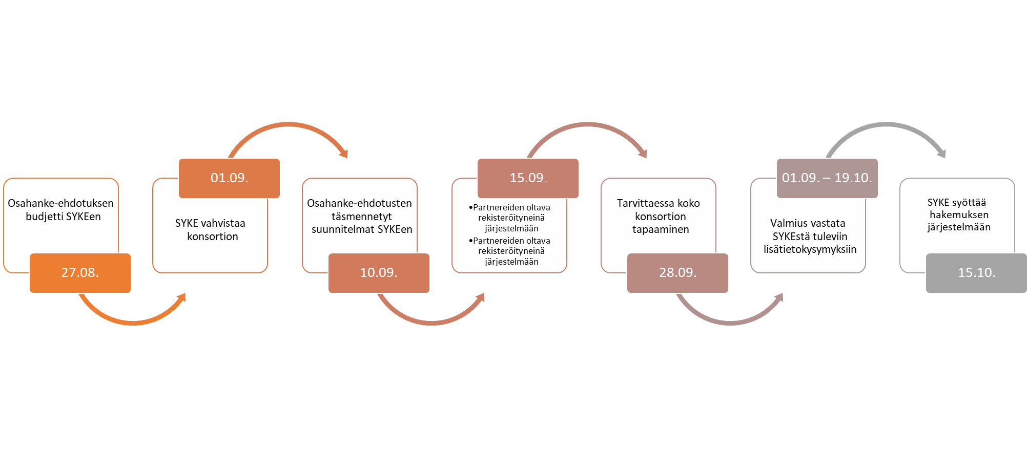
Hankevalmistelun askeleet
Lisäksi järjestetään tarpeen mukaan opastustilaisuus/-tilaisuuksia sekä tapaamisia
➔ Olkaa aktiivisia, kysykää ja kertokaa tarpeista ja toiveista!
Materiaalit kiertoon > Tervetuloa mukaan Muovi LIFE IP:n valmisteluun

Slide 14
Yhteyshenkilöt SYKEssä
Waltteri Heikkilä, Projektiassistentti
  Waltteri.heikkila@syke.fi, puh. +358 295 251 021
  Ensisijainen kontakti
Katarzyna Kreft-Burman, EU-projektisuunnittelija
  kata.kreft-burman@syke.fi, puh. +358 50 595 3444, +358 29 525 2120
  Talousasiat
Sari Kauppi, Erikoistutkija
  Sari.kauppi@syke.fi, puh. +358 400 148 612
  Hankkeen sisällölliset kysymykset
Helena Dahlbo, Erikoistutkija
  Helena.dahlbo@syke.fi, puh. +358 400 148 700
  Hakemuksen koordinointi
Materiaalit kiertoon > Tervetuloa mukaan Muovi LIFE IP:n valmisteluun

Slide 15
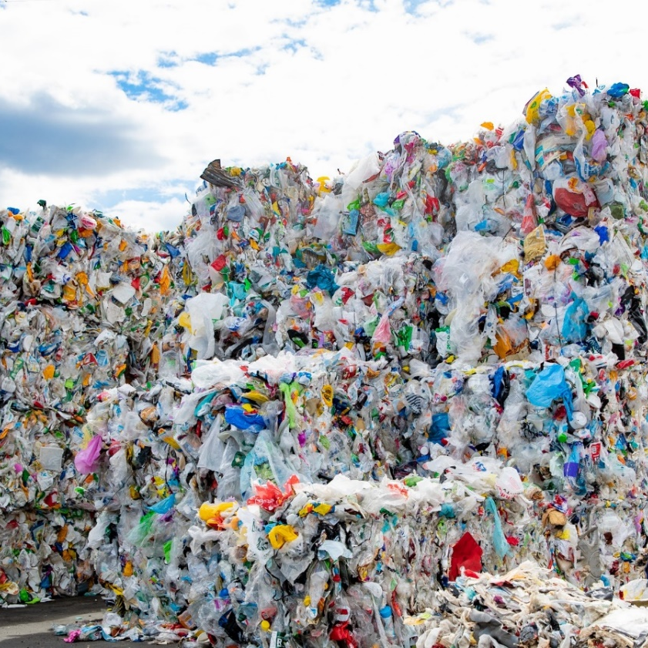
Nyt hihat heilumaan, tehdään voittava ehdotus!
Materiaalit kiertoon > Tervetuloa mukaan Muovi LIFE IP:n valmisteluun
Suomen ympäristökeskus SYKE | Finlands miljöcentral | Finnish Environment Institute | syke.fi | ymparisto.fi

